Slide 1
Taller N° 6: Rotulado Parte 2

Slide 2
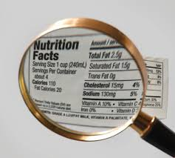
Cómo interpretar la Información Nutricional??

Slide 3
Etiquetado frontal

Slide 4
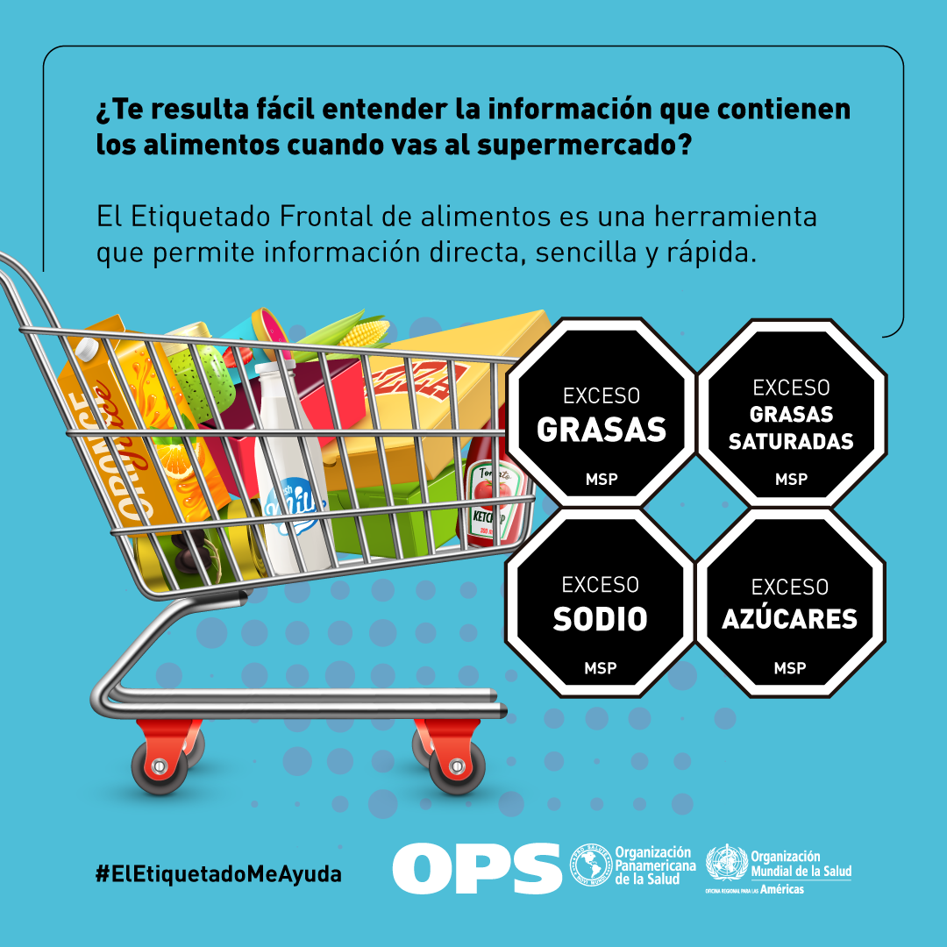
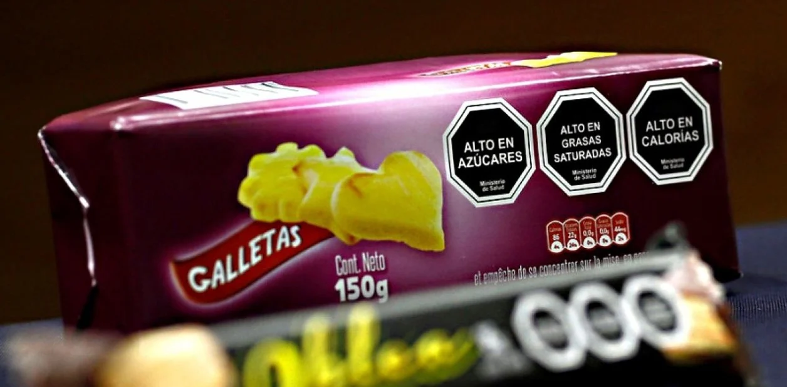

Slide 6
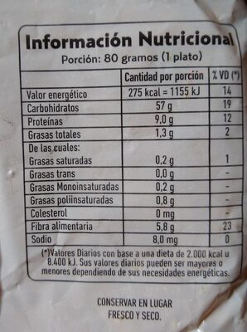
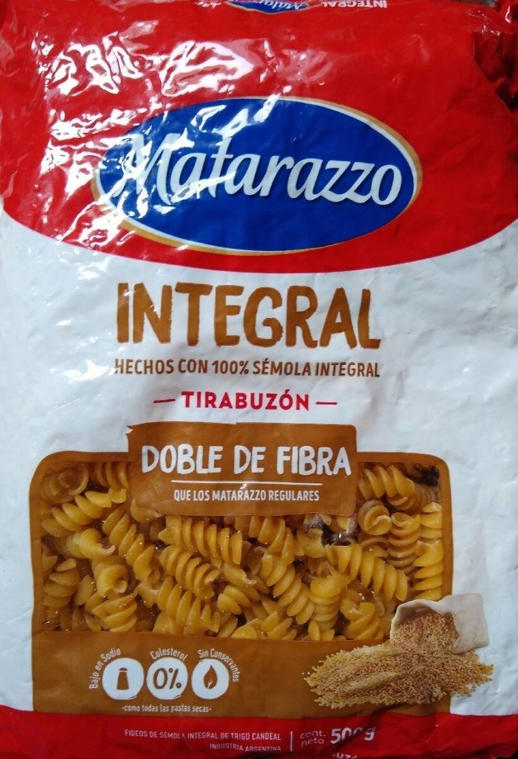
Para INFORMACIÓN

Slide 8
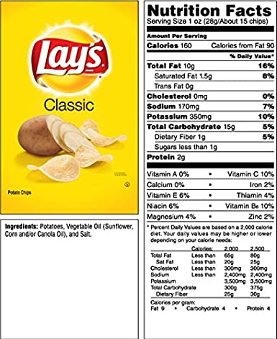

Slide 9
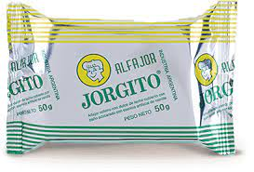
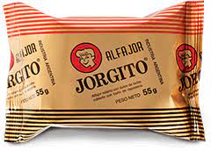

Slide 10
Información Nutricional
Porción: 35g (1 unidad) %VD
Valor energético 191 kcal 10%
-
Carbohidratos 17g 6%
Proteinas 4g 5%
Grasas Totales 12g 22%
Grasas saturadas 5.1g 23%
Grasas monoinsaturadas 4.4g 0%
Grasas poliinsaturadas 1.8g 0%
Colesterol 4.9mg 0%
Fibras 0.9g 4%
Azucares 16g 0%
Sodio 42mg 2%
%VD: Valores diarios de referencia basados en una dieta de 2.000 kcal. Sus valores diarios pueden ser mayores o menores dependiendo de sus necesidades energéticas.

Slide 11
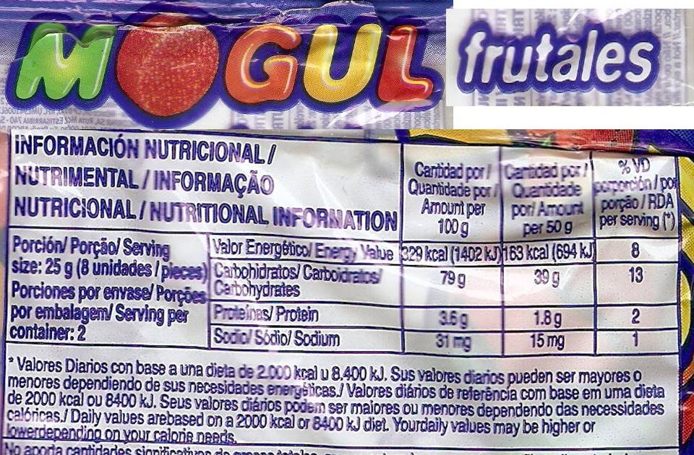
19- 20 gr de HC

Slide 12
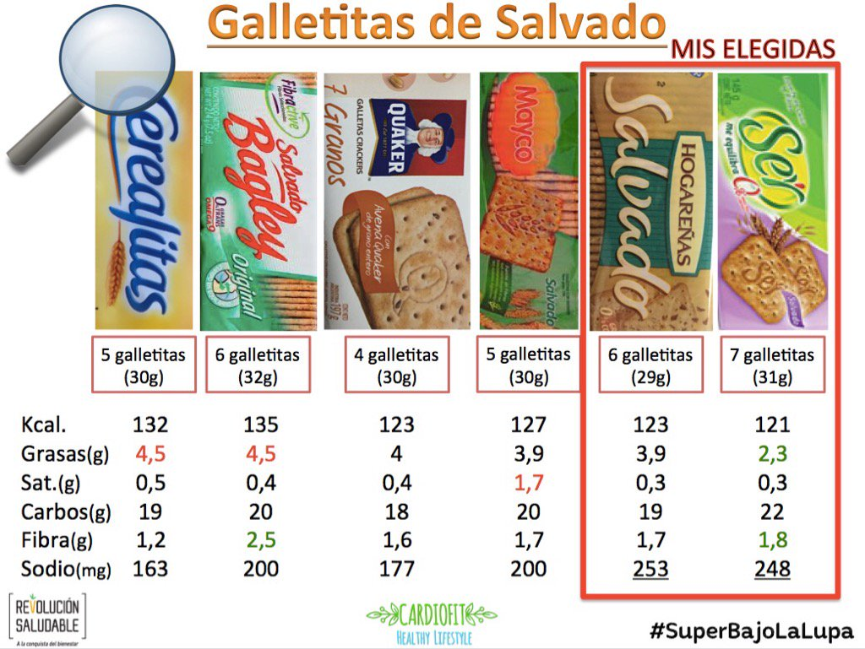

Slide 13
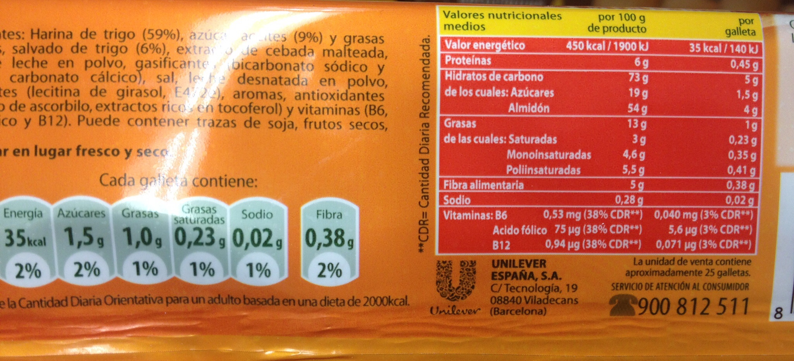

Slide 14
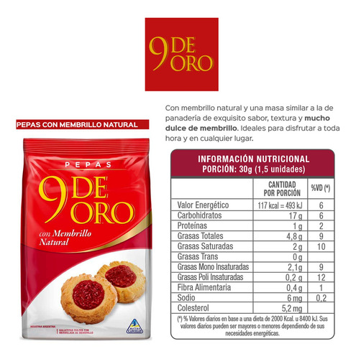
Cuanto pesa 1 pepa?
20 gr
Cuantos Hidratos de carbono tiene una pepa?
11,3 gr

Slide 15
PARA RECORDAR :
CONTACTO
Alem 30 - 1° Piso
B1642DCB San Isidro
Buenos Aires, Argentina
Tel.54 011 4732 9000
Tel.54 011 4732 4444
cuidar@cuidar.org

